Slide 1
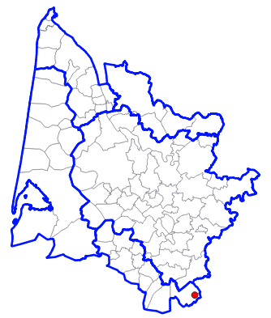
Avis sur un projet de création
de forage agricole à Saint-Michel-de-Castelnau
Pétitionnaire : SCEA Danial
Projet : création d’un forage agricole
Demande : avis sollicité par la DDTM le 7 février 2022
Pièces examinées : dossier de déclaration
Unité de gestion : Miocène sud non déficitaire
Contexte :
Création d’un forage agricole
Pré-existence d’un forage au Miocène
1

Slide 2
Avis sur un projet de création
de forage agricole à Saint-Michel-de-Castelnau
Ouvrage : forage de 60 m visant le Miocène (UG : Miocène sud non déficitaire)
Usage : irrigation de 20 hectares de céréales, légumineuses et graines oléagineuses
Demande :
60 m³/h
90 000 m³/an
soit un ratio de l’ordre de 0,45 m³/m² (4 500 m³/ha)
Optimisation des usages :
pivot basse pression
Un forage au Miocène est existant, le dossier ne mentionne aucun élément sur cet ouvrage (état, utilisation, etc.).
L’absence de ressource alternative n’est pas démontrée.

Slide 3
Avis sur un projet de création
de forage agricole à Saint-Michel-de-Castelnau
Proposition d'avis de principe :
Considérant :
l'unité de gestion visée, à savoir le Miocène sud non déficitaire ;
l’usage de l'eau à savoir l’irrigation ;
l’absence d’information quant au forage existant (état, devenir, etc.)
l’absence de démonstration qu’il n’existe pas de ressource alternative (raccordement à un réseau d’irrigation existant, prélèvement en cours d’eau superficiel, etc.) mobilisable dans des conditions techniques, économiques et sanitaires acceptables
et malgré :
la cohérence entre le besoin identifié et la demande ;
l’optimisation des usages prévue par le pétitionnaire ;
le projet de création d’un forage est jugé non compatible avec le SAGE Nappes profondes de Gironde.
Cet avis pourra être réévalué en présence d’informations concernant le forage existant et la démonstration de l’absence de ressource alternative.
3

